Slide 1
Riunione Servizi e Prgetti DA:
Introduzione e Comunicazioni
A. Gallo, INFN-LNF
Riunione CS e progetti DA, LNF, February 9 2024

Slide 2
A. Gallo: Introduzione e Comunicazioni
La riunione odierna ha essenzialmente un unico obiettivo: la raccolta di informazioni necessarie alla preparazione di un piano integrato di attività per l’anno in corso al fine di armonizzare le richieste e mettere in luce eventuali conflitti
OdG
Brevi comunicazioni
Predisposizione di un piano d’attività integrato per il 2024 – Criteri e strumenti
Stato dei progetti e richieste di supporto ai servizi
2
Riunione CS e progetti DA, LNF, February 9 2024

Slide 3
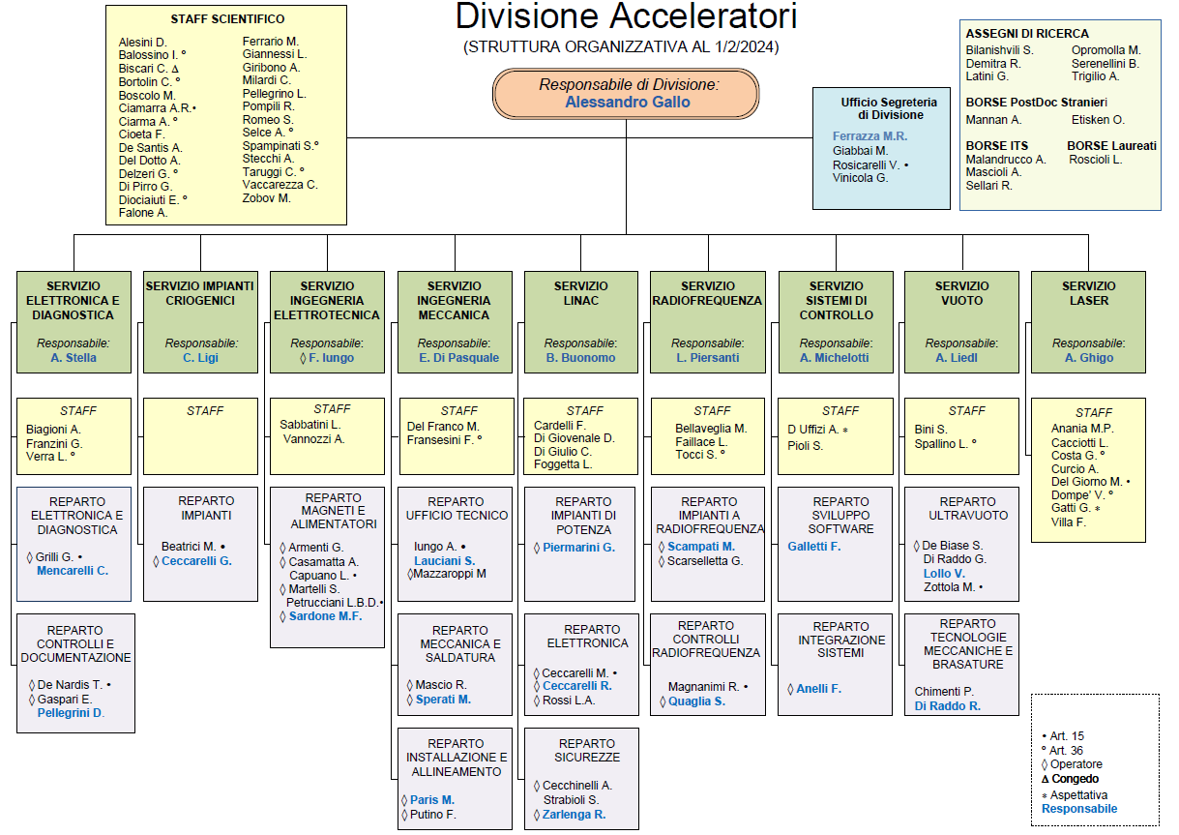
A. Gallo: Introduzione e Comunicazioni
Il personale
La Divisione è cresciuta sensibilmente nell’ultimo periodo, principalmente grazie alle assunzioni del PNRR (ma non solo). Il numero totale dei dipendenti ha superato la soglia di 100, ai quali vanno aggiunti 12 fellows.
Abbiamo comunque necessità di crescere ancora, alcuni settori restano sottocritici (in primis: i Controlli) così come abbiamo bisogno per alcuni colleghi in servizio di iniziare il percorso di stabilizzazione (AR -> TD –TI).
Purtroppo le recenti normative sul reclutamento nel pubblico impiego stanno rendendo il processo ancora più lento e complicato. Vedremo in corso d’opera quanto riusciremo a gestire le nuove procedure
3
Riunione CS e progetti DA, LNF, February 9 2024

Slide 4
A. Gallo: Introduzione e Comunicazioni
Espansione Logistica DA
La DA si è espansa rilevando tutta l’ala dell’edificio #4 occupata in passato da DAFNE-Luce. Per effetto di un accordo in via di perfezionamento con la DT tutto l’ed. 4 dovrebbe a breve essere riservato alla DA. Il servizio di Meccanica è migrato al completo nei nuovi spazi. In edificio 2 è in corso (ma già a buon punto) una ricollocazione di parte del personale. Qualche intervento è in atto anche presso l’ed. 55 .
Ringraziamenti a tutti! Direttore LNF, Responsabili DR (Gianotti e Antonelli), al gruppo di DAFNE-Luce, al servizio di Meccanica e a tutti i colleghi che si stanno risistemando nelle nuove collocazioni, ai servizi della DT coinvolti (Generali, Edilizia, Fluidi, Elettrotecnica) ed alla Segreteria DA (+ Anna Ciamarra) che ha coordinato e sta ancora coordinando il tutto.

Slide 5
A. Gallo: Introduzione e Comunicazioni
Revisione Disciplinare Organizzativo LNF
Il CdL ha approvato la bozza di revisione del Disciplinare Organizzativo. Si avvia a questo punto la discussione con personale e rappresentanze sindacali.
Senza entrare in una discussione (non è questa la sede) voglio solo menzionare gli aspetti che toccano più da vicino l’organizzazione della DA:
E’ istituito il Servizio di Project Management sotto-ordinato direttamente alla Direzione dei LNF. E’ una scelta razionale e condivisibile, che tuttavia «costerà» alla DA una quota di personale che sarà trasferita al nuovo servizio.
Il numero dei servizi della DA resta invariato, per qualcuno di essi è stato precisato meglio nome e funzioni.
E’ prevista la creazione di 2 nuovi reparti: un reparto all’interno del servizio Laser ed un secondo reparto nel servizio di Elettrotecnica
5
Riunione CS e progetti DA, LNF, February 9 2024

Slide 6
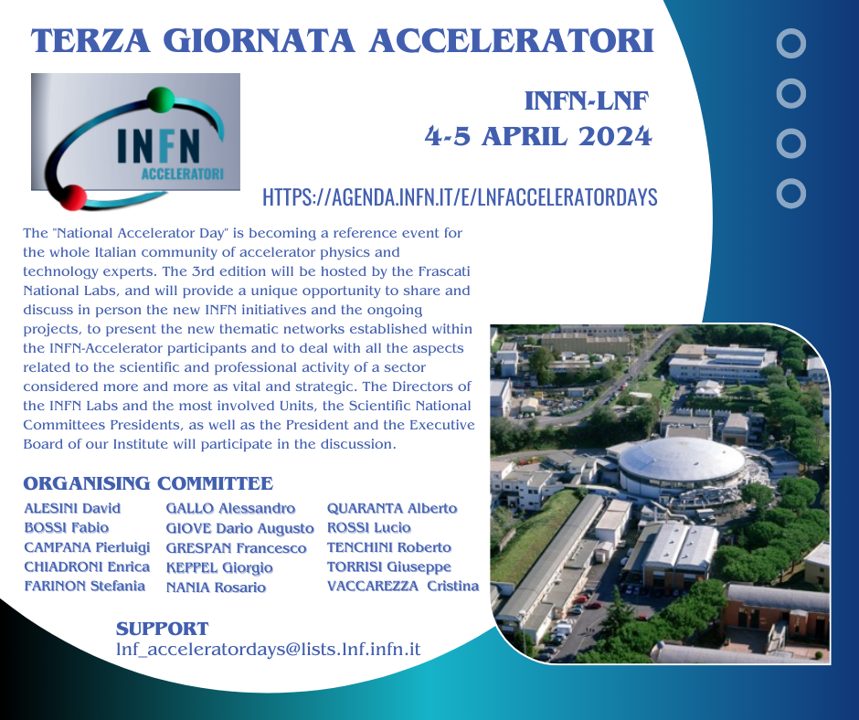
A. Gallo: Introduzione e Comunicazioni
LNF ospiterà la 3a Giornata Nazionale Acceleratori il 4-5 Aprile prossimi. E’ un evento importante per la comunità, ci aspettiamo un’ampia partecipazione (anche interna).
La scelta di LNF per l’edizione di quest’anno è quella più naturale, dato che dalla scorsa estate Frascati esprime il chair del Comitato (David Alesini). Il LOC è al lavoro per garantire la migliore riuscita.
6
Riunione CS e progetti DA, LNF, February 9 2024

Slide 7
A. Gallo: Introduzione e Comunicazioni
Si è appena svolta la sessione del MAC 11 dedicata ai bilanci delle Divisioni acceleratori dei 3 Lab Nazionali.
La relazione del MAC ovviamente non è ancora disponibile. Tuttavia le slides presentate dal chair nella closing session riflettono alcuni contenuti centrali della mia presentazione ed in particolare:
La necessità di rendere il finanziamento di SPARC_Lab strutturale, come dotazione dei LNF disponibile già ad apertura esercizio
L’impossibilità al momento di definire un piano di consolidamento/ upgrade per il complesso DAFNE/BTF in assenza di un chiaro programma scientifico a medio termine.
MAC 11
Anno | Preventivo | Manutenzione / Operazione / Contratti Manut.-Serv. | Magazzino / Scorte | Man. Straord. / Riparazioni | Consolidamento / Upgrade | Dotazioni Servizi | Altro | Totale
2021 | DIVACCELERAT | 96.549,65 | 329.550,14 | 70.044,54 | 85.033,40 | 135.600,29 | 16.765,90 | 733.543,92
2021 | SPARC_Lab | 89.328,15 | 4.826,98 | 0,00 | 225.708,52 | 18.480,20 | 0,00 | 338.343,85
2021 | INFRASTRUTTURE (Dir. LNF) | 73.000,00 | 54.200,00 | 0,00 | 47.000,00 | 96.100,00 | 0,00 | 270.300,00
2021 | TOTALE | 258.877,80 | 388.577,12 | 70.044,54 | 357.741,92 | 250.180,49 | 16.765,90 | 1.342.187,77
2022 | DIVACCELERAT | 58.487,22 | 178.251,67 | 180.297,02 | 182.224,90 | 130.252,91 | 106.120,10 | 835.633,82
2022 | SPARC_Lab | 33.566,20 | 49.945,58 | 14.887,67 | 185.978,21 | 2.702,59 | 32.094,00 | 319.174,25
2022 | INFRASTRUTTURE (Dir. LNF) | 0,00 | 0,00 | 6.039,00 | 34.438,00 | 0,00 | 0,00 | 40.477,00
2022 | TOTALE | 92.053,42 | 228.197,25 | 201.223,69 | 402.641,11 | 132.955,50 | 138.214,10 | 1.195.285,07
2023 | DIVACCELERAT | 198.413,33 | 225.719,02 | 66.074,04 | 90.164,29 | 125.252,30 | 119.282,91 | 824.905,89
2023 | SPARC_Lab | 169.706,15 | 22.440,93 | 8.998,11 | 57.442,49 | 1.191,89 | 30.000,00 | 289.779,57
2023 | INFRASTRUTTURE (Dir. LNF) | 11.382,60 | 176.765,80 | 23.914,44 | 12.473,75 | 0,00 | 0,00 | 224.536,59
2023 | TOTALE | 379.502,08 | 424.925,75 | 98.986,59 | 160.080,53 | 126.444,19 | 149.282,91 | 1.339.222,05
 | TOTALE Triennio | 730.433,30 | 1.041.700,12 | 370.254,82 | 920.463,56 | 509.580,18 | 304.262,91 | 3.876.694,89
7
Riunione CS e progetti DA, LNF, February 9 2024

